Slide 1

AUDIÊNCIA PÚBLICA
Prefeitura Municipal de Cordeirópolis
Em parceria com a Câmara Municipal de Cordeirópolis
Referente a Lei Complementar nº 177/2011
e
P. L. C. nº 015/2023
14 / setembro / 2023 – 19h00
Quinta-feira
Câmara Municipal

Slide 2
AUDIÊNCIA PÚBLICA
Prefeitura Municipal de Cordeirópolis
Altera o Art. 9º no seu Anexo V. e acresce os parágrafos 15 e 16 da Lei Complementar nº 177, de 29 de dezembro de 2011 (Institui o Plano Diretor do Município de Cordeirópolis e dá outras providências).
Proposta do Executivo
14 / setembro / 2023 – 19h00
Quinta-feira
Câmara Municipal

Slide 3

Plano
Diretor

Slide 4
AUDIÊNCIA PÚBLICA
Prefeitura Municipal de Cordeirópolis; e
Câmara Municipal de Cordeirópolis.

Slide 5

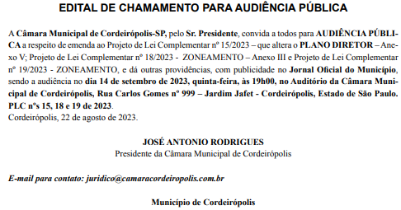

Slide 6
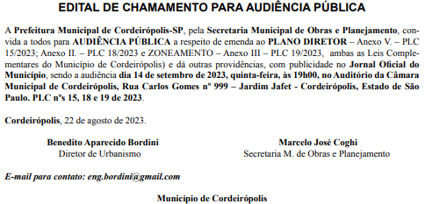

Slide 7
Prefeitura Municipal de Cordeirópolis
Lei Complementar nº 177, de 29 de dezembro de 2011.
“Dispõe sobre o Plano Diretor do Município de Cordeirópolis, suas normas disciplinadoras e dá outras providências.”

Slide 8
Prefeitura Municipal de Cordeirópolis
O assunto tratado pelo referendado Projeto é de fundamental importância para adequar o sistema viário das estradas municipais e prever uma importante ligação da COR 015, entre as Estradas Municipais Carmello Fior (COR 010) com a do Barro Preto (COR 020), prevista no Anexo V do Plano Diretor.

Slide 9
Prefeitura Municipal de Cordeirópolis
A necessidade é premente pois liga duas estradas da zona norte, importante região do Pólo Cerâmico, por onde transitam muitos veículos com argila e/ou com produtos acabados.

Slide 10
Prefeitura Municipal de Cordeirópolis
Art. 1º – Fica o Município de Cordeirópolis autorizado a alterar o Art. 9º no seu Anexo V., cria a Estrada Municipal COR 015 e acresce os parágrafos 15 e 16 da Lei Complementar nº 177, de 29 de dezembro de 2011 (Institui o Plano Diretor do Município de Cordeirópolis e dá outras providências), conforme segue:
"Art. 9º – Fazem parte desta lei os seguintes Anexos:
IV. .......................;
V. Planta do Sistema de Estradas Municipais (escala 1:25.000);
VI. ....................................;

Slide 11
Prefeitura Municipal de Cordeirópolis
§ 13 – ........................;
§ 14 – ................................;
§ 15 – Fica criada no Anexo V. a Estrada Municipal COR 015 com 1,24 Km desde a Estrada Municipal Carmello Fior (COR 010) com a Estrada Municipal do Barro Preto (COR 020), categoria G-8 nos termos do Anexo IV. – Características Geométricas das Vias – Plano Diretor, Lei Complementar nº 177/2011.
§ 16 – O Anexo V. fica codificado sob nº 006/2023.”

Slide 12
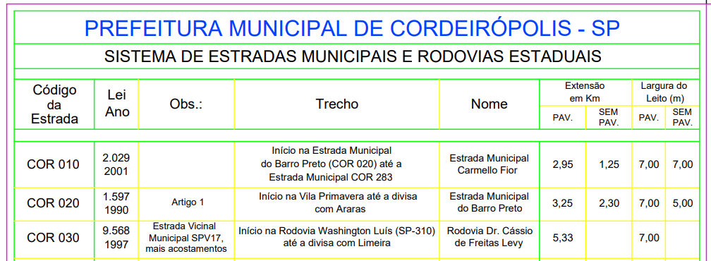
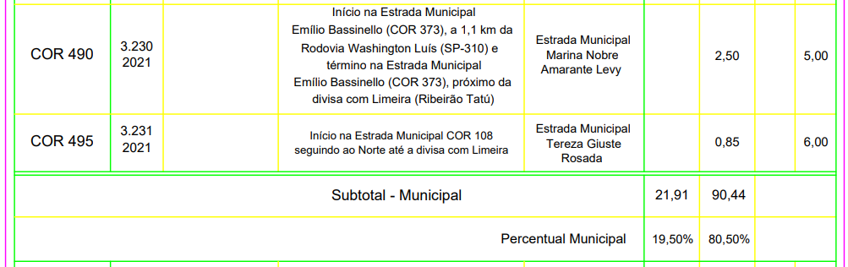
SITUAÇÃO ATUAL SEM COR 015

Slide 13
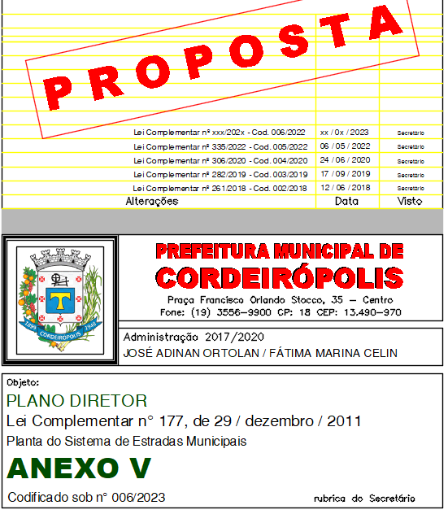

Slide 14
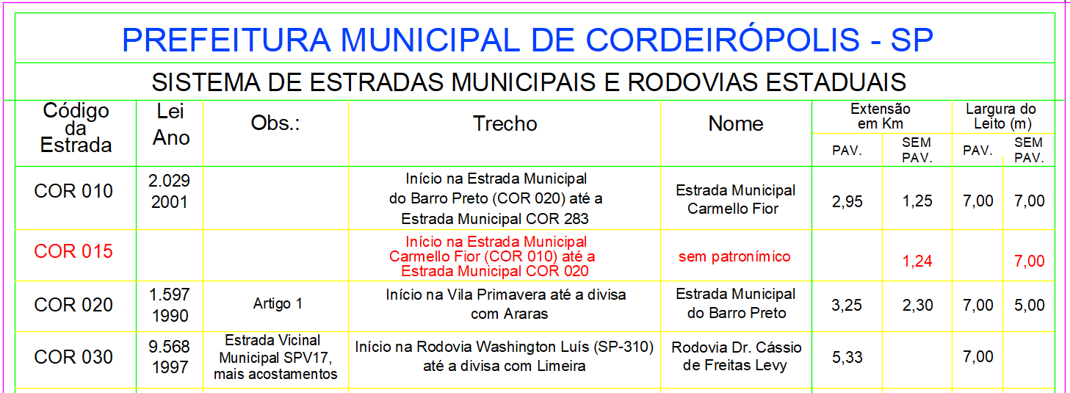
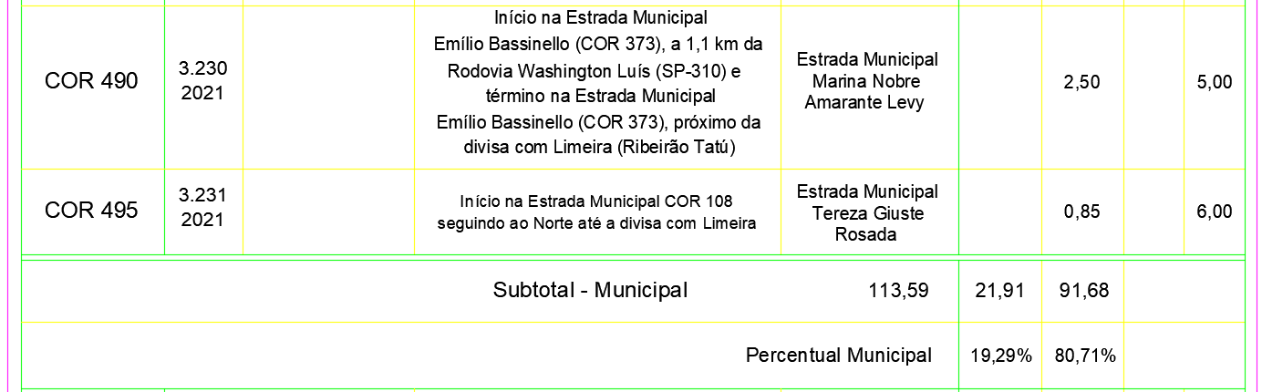
SITUAÇÃO PROPOSTA COM A COR 015

Slide 15
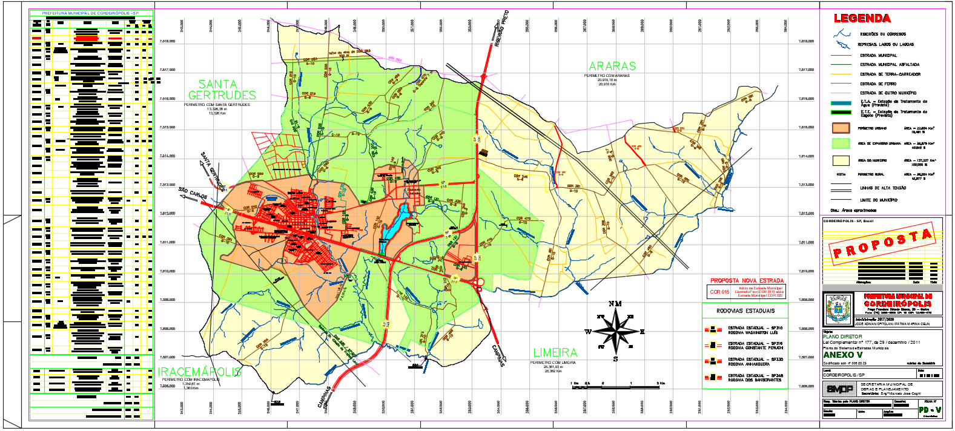
SITUAÇÃO PRETENDIDA - COR 015

Slide 16
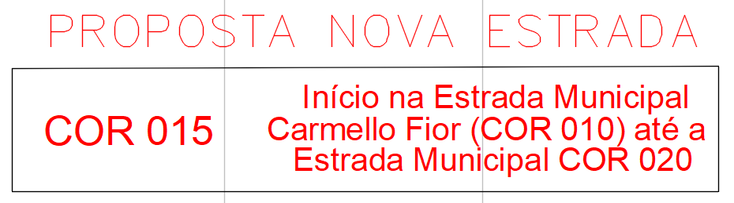
SITUAÇÃO PRETENDIDA - COR 015

Slide 17
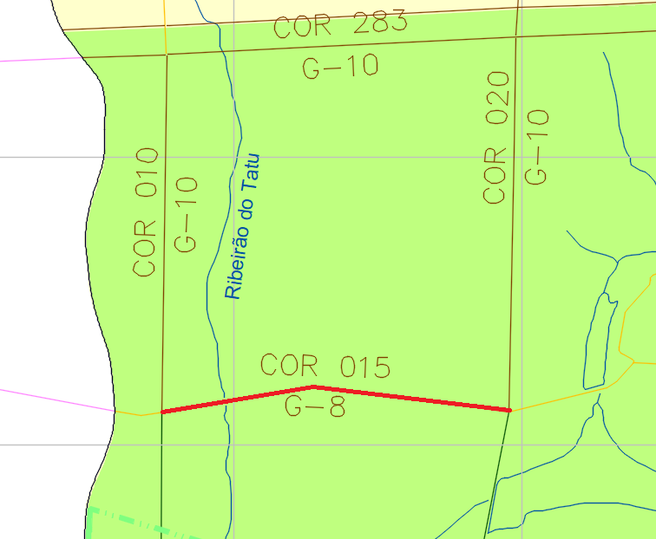
SITUAÇÃO PRETENDIDA - COR 015

Slide 18
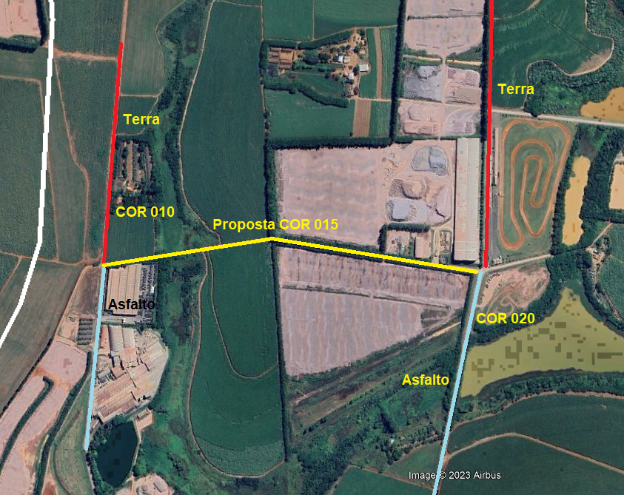
SITUAÇÃO PRETENDIDA - COR 015

Slide 19
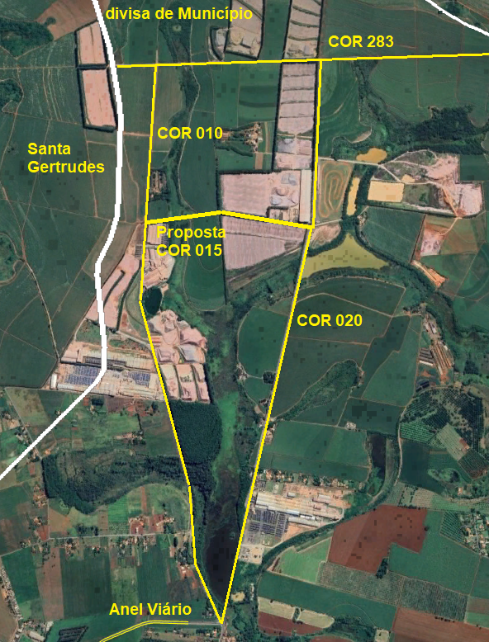
SITUAÇÃO PRETENDIDA
COR 015
1,24 Km

Slide 21
Execução:
Prefeitura Municipal de Cordeirópolis
  Secretaria Municipal de Obras e Planejamento
  Marcelo José Coghi – Secretário
  Contato: marcelocoghi@cordeiropolis.sp.gov.br
  Diretoria de Urbanismo – S.M.O.P.
  Engº Benedito Aparecido BORDINI – Diretor
  Contato: eng.bordini@gmail.com
  Em parceria com a Câmara Municipal de Cordeirópolis
“Amigo é aquela pessoa que sabe tudo a seu respeito, mas gosta de você assim mesmo.”

